Slide 1
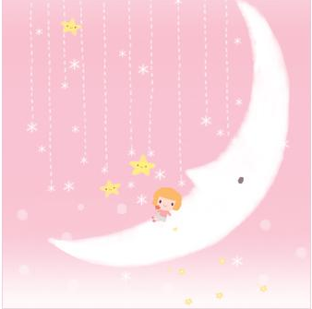
人生若只如初见
——品味古典诗词的美丽与哀愁

Slide 2



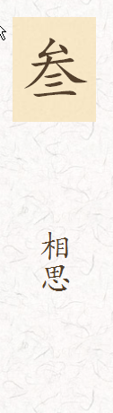
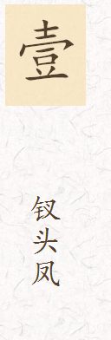
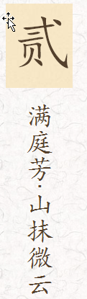
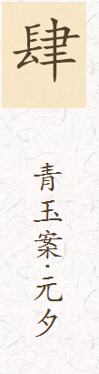
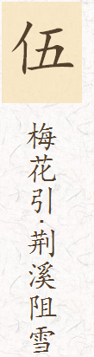

Slide 3



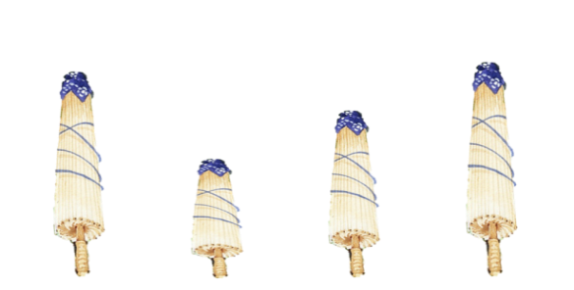

钗
头
凤
陆游和唐婉两情相悦，本应结成一段佳缘。但陆游的母亲不喜唐婉，让陆游休妻。十年后，陆游独自来到沈园，不想却遇见了唐婉。可时间如白驹过隙，物是人非，此时的唐婉已是嫁做人妻。陆游在此题下了一曲《钗头凤》，以示悲哀。唐婉看见后，和了一阕《钗头凤》，不久病逝。
时光如梭，一蹉跎，便是
两鬓苍苍。直到
四十年后，陆游
重回沈园，才看
到唐婉的和词。
可是，伊人何在？
文
红酥手，黄縢酒，满城春色宫墙柳。东风恶，欢情薄。一怀愁绪，几年离索。错、错、错。
诗
诗
的
春如旧，人空瘦，泪痕红浥鲛
绡透。桃花落，闲池阁。 山盟
虽在，锦书难托。莫、莫、莫！
事
故
你红润酥腻的手里，捧着盛上黄縢酒的杯子。满城荡漾着春天的景色，你却早已像宫墙中的绿柳那般遥不可及。春风多么可恶，欢情被吹得那样稀薄。满杯酒像是一杯忧愁的情绪，离别几年来的生活十分萧索。遥想当初，只能感叹：错，错，错！
美丽的春景依然如旧，可人却白白相思地消瘦。泪水洗尽脸上的胭脂红，又把薄绸的手帕全都湿透。满春的桃花凋落在寂静空旷的池塘楼阁上。永远相爱的誓言还在，可是锦文书信再也难以交付。遥想当初，只能感叹：莫，莫，莫！
译
文

Slide 4
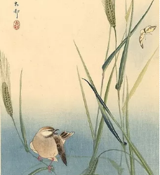
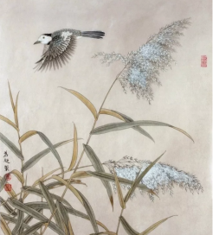
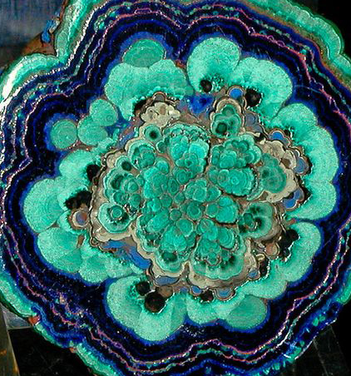
山抹微云，天连衰草，画角声断谯门。暂停征棹，聊共引
离尊。多少蓬莱旧事，空
回首、烟霭纷纷。斜阳
外，寒鸦万点，流水绕孤村。
销魂。当此际，香囊
暗解，罗带轻分。谩赢
得、青楼薄幸名存。此
去何时见也，襟袖上、
空惹啼痕。伤情处，高城
望断，灯火已黄昏。
满庭芳·山抹微云
走
会稽山上，云朵淡淡的像是水墨画中轻抹上去的一半；越州城外，衰草连天，无穷无际。城门楼上的号角声，时断时续。在北归的客船上，与歌妓举杯共饮，聊以话别。回首多少男女间情事，此刻已化作缕缕烟云散失而去。眼前夕阳西下，万点寒鸦点缀着天空，一弯流水围绕着孤村。
进
诗
译
悲伤之际又有柔情蜜意，心神恍惚下，解开腰间
的系带，取下香囊……徒然赢得青楼中薄情的名声罢
了。此一去，不知何时重逢？离别的泪水沾湿了衣襟
与袖口。正是伤心悲情的时候，城已不见，万家灯火
已起，天色已入黄昏。
文
文
秦观（1049年—1100年9月17日），淮南东路高邮人，字少游，一字太虚，别号邗沟居士，学者称其淮海居士。为“苏门四学士”、“苏门六君子”之一。苏轼曾戏呼其为“山抹微云君”。
秦观是北宋文学史上的一位重要作家，被尊为婉约派一代词宗。但在秦观现存的所有作品中，词只有三卷100多首，而诗有十四
卷430多首，文则达三十卷共250多篇，诗文相加，其篇幅远远超
过词若干倍
作
者

Slide 5



相思
原
文
红豆生南国，春来发几枝。
愿君多采撷，此物最相思。
王维（701年－761年），河东蒲州（今山西运城）人，祖籍山西祁县。唐朝著名诗人、画家，字摩诘，号摩诘居士。王维出身河东王氏，于开元十九年（731年）状元及第。唐玄宗天宝年间，王维拜吏部郎中、给事中。安禄山攻陷长安时，王维被迫受伪职。长安收复后，被责授太子中允。唐肃宗乾元年间任尚书右丞，故世称“王右丞”。
王维参禅悟理，学庄信道，精通诗、书、画、音乐等，以诗名盛于开元、天宝间，尤长五言，多咏山水田园，与孟浩然合称“王孟”，有“诗佛”之称。书画特臻其妙，后人推其为南宗山水画之祖。苏轼评价其：“味摩诘之诗，诗中有画；观摩诘
之画，画中有诗。”存诗400余首，代表诗
作有《相思》、《山居秋暝》等。著作有
《王右丞集》、《画学秘诀》。
译
文
鲜红浑圆的红豆，生长在阳光明媚的南方，春暖花开的季节，不知又生出多少？
希望思念的人儿多多采集，小小红豆引人相思。
作
者
《读雪山房唐诗序例》：王维“红豆生南国”、王之涣“杨柳东门树”、李白“天下伤心处”，皆直举胸臆，不假雕锼，袓帐离筵，听之惘惘，二十字移情固至此哉！
《唐诗评注读本》：睹物思人，恒情所有，况红豆本名相思，“愿君多采撷”者，即谆嘱无忘故人之意。
《诗境浅说续编》：红豆号相思子，故愿君采撷，以增其别后感情，犹郭元振诗，以同心花见殷勤之意。
《唐人绝句精华》：此以珍惜相思之情，托之名相思子之红豆也。
名
家
点
评

Slide 6

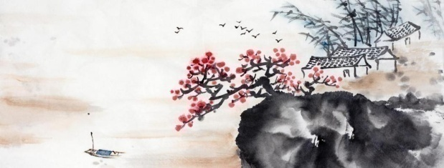

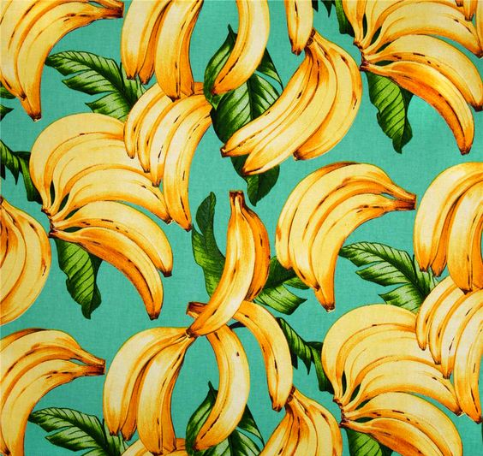
青玉案·元夕
像东风吹散千树繁花一样，又吹得烟火纷纷，乱落如雨。豪华的马车满路芳香。悠扬的凤箫声四处回荡，玉壶般的明月渐渐西斜，一夜鱼龙灯飞舞笑语喧哗。
美人头上都戴着亮丽的饰物，笑语盈盈地随人群走过，身上香气飘洒。
我在人群中寻找她
千百回，猛然一回
头，不经意间却在
灯火零落之处发现
了她。
东风夜放花千树。更吹落、星如雨。宝马雕车香满路。凤箫声动，玉壶光转，一夜鱼龙舞。
译
蛾儿雪柳黄金缕。笑语盈盈暗香去。众里
寻他千百度。蓦然回首，那人却在，灯火阑
珊处。
诗
文
文
辛弃疾（1140年5月28日－1207年10月3日），原字坦夫，后改字幼安，号稼轩，山东东路济南府历城县（今济南市历城区遥墙镇四凤闸村）人。南宋豪放派词人、将领，有“词中之龙”之称。与苏轼合称“苏辛”，与李清照并称“济南二安”。
辛弃疾生于金国，少年抗金归宋，曾任江西安抚使、福建安抚
使等职。因其著条陈战守之策与当政的主和派政见不合，后
被弹劾落职，退隐山居。开禧三年（1207年），辛弃疾病逝，
年六十八。后赠少师，谥号“忠敏”。
作
者

Slide 7
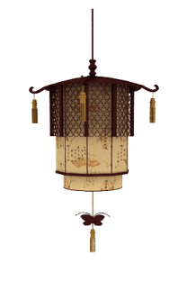


梅花引
荆溪阻雪
蒋捷（约1245-1305后），字胜欲，号竹山，南宋词人，宋末元初阳羡（今江
苏宜兴）人。先世为宜
兴巨族，咸淳十年（1274）
进士。南宋亡，深怀亡国
之痛，隐居不仕，人
称“竹山先生”、
“樱桃进士”，其气节
为时人所重。
白鸥问我泊孤舟，是身留，是心留？心若留时，何事锁眉头？风拍小帘灯晕舞，对闲影，冷清清，忆旧游。
旧游旧游今在否？花外楼，柳下舟。梦也梦也，梦不到，寒水空流。漠漠黄云，湿透木棉裘。都道无人愁似我，今夜
雪，有梅花，似我愁。
诗
原
文
人
白鸥栖落水滨，默然地望着我，好似在问：夜泊溪畔是被风雪所阻，不得以停泊；还是无所去处，情愿留下？如若是自愿，又为了何事眉头紧锁？夜风袭来，掀起舱帘，吹得舱内灯火闪烁。孤处江舟，只有身影为伴，对着孤影，不禁怀念起与旧友欢聚和悠游的情景。
昔日一同悠游的旧友，今日在哪里？回想当时，楼外一片盎然春色，相携漫步锦簇的花丛中。湖中绿波荡漾，系舟在堤边的柳树下。梦啊，梦啊，让我在梦中重温一下旧游。可是在梦中却难寻旧游，只有眼前的寒水空自流。舱外飞雪漫天，凝望浓密的阴云，任凭飞雪落在身上，浸透了棉衣。
都说没有人的忧愁，有我这般深沉，今夜，雪中的梅花，一身素白，忧愁似我。
这首词在清冷的画面中，将深深的忧愁与热烈的回忆交织在一起，如随想曲一
样自由潇洒。
译
文

Slide 8
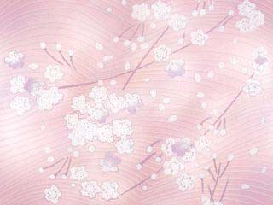
人生若只如初见，
何事秋风悲画扇。
等闲变却故人心，
却道故人心易变。
骊山语罢清宵半，
泪雨霖铃终不怨。
何如薄幸锦衣郎，
比翼连枝当日愿。

